Slide 1
9月微信渠道时间数据的分析
分析目标
1. 分析微信消息回复时间点是否有规律，例如是否在某些时段比较集中。
2. 分析微信消息回复时间点是否和其他特征，例如：回复文本字符串数量、项目类别等有潜在的关系。

Slide 2
分析思路
1. 寻找时间点数据本身的规律，我开始选择了不需要事先指定类别hierarchical clustering聚类。这种方法的好处是不需要事先规定类的数量，适合探索性分析，但是后来发现阈值不好确定，所以我首先画出了散点图观察时间分布的规律，然后再使用kmeans聚类方法，并规定聚类数为5。
2. 寻找时间点数据和其他特征的潜在关系，我采取的方法是根据聚类后的分类，把一个类当成一个总体对其中的其他特征算出各种统计指标，以及画出统计图形进行进一步分析。然后比较不同类之间同一指标的各项数据是否有显著差异。

Slide 3
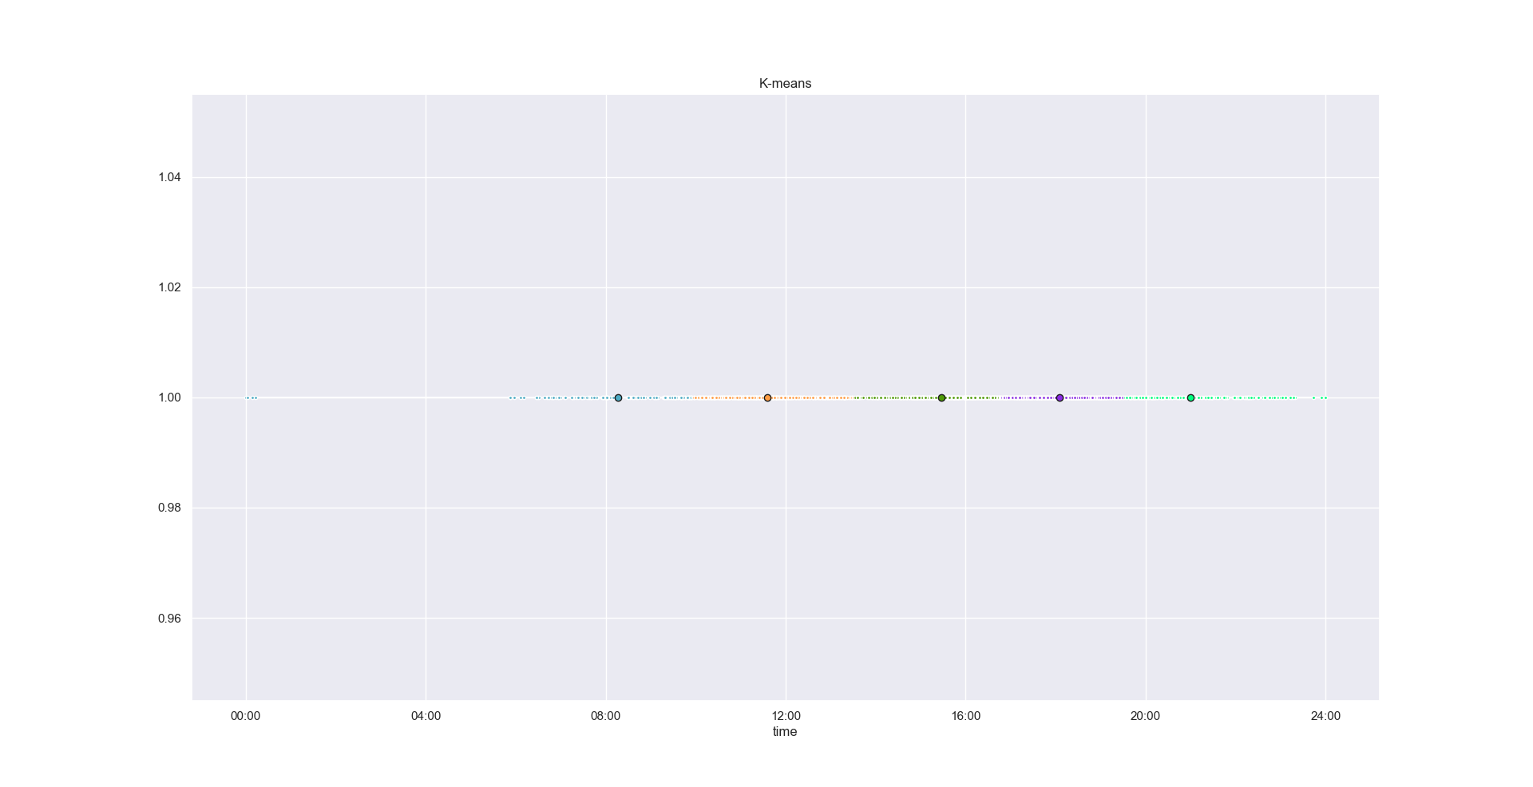
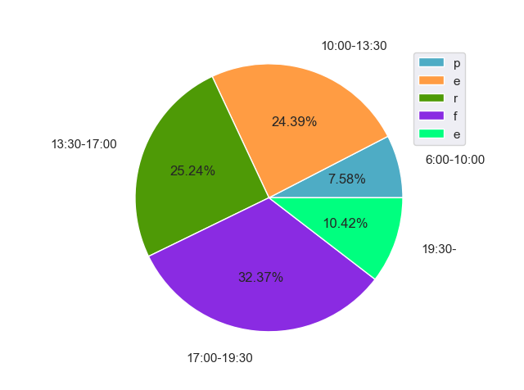
分析结果：时间点数据
从上图我们看出时间段大致分为5类。6：00到10：00一类，数量为152，占比7.58%，单位时间回复量（分钟）为0.633。10：00到13：30一类，数量为489，占比24.39%，单位时间回复量（分钟）为2.329。 13：30到17：00一类，数量为506，占比25.24%，单位时间回复量（分钟）为2.41。17：00到19：30一类，数量为649，占比32.37%，单位时间回复量（分钟）为4.327。19：30之后为一类，数量为209，占比10.42%，单位时间回复量（分钟）为0.774。

Slide 4
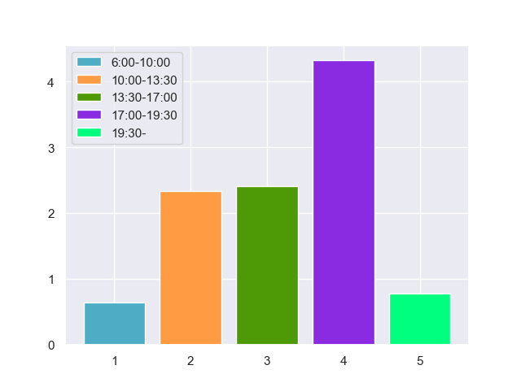
这是5个时段的单位时间(分钟)的回复频率-回复次数除以总分钟数。可以看出17：00-19：30的回复频率十分高，每分钟回复频率是10：00-13：30和13：30-17：00的两倍。

Slide 5
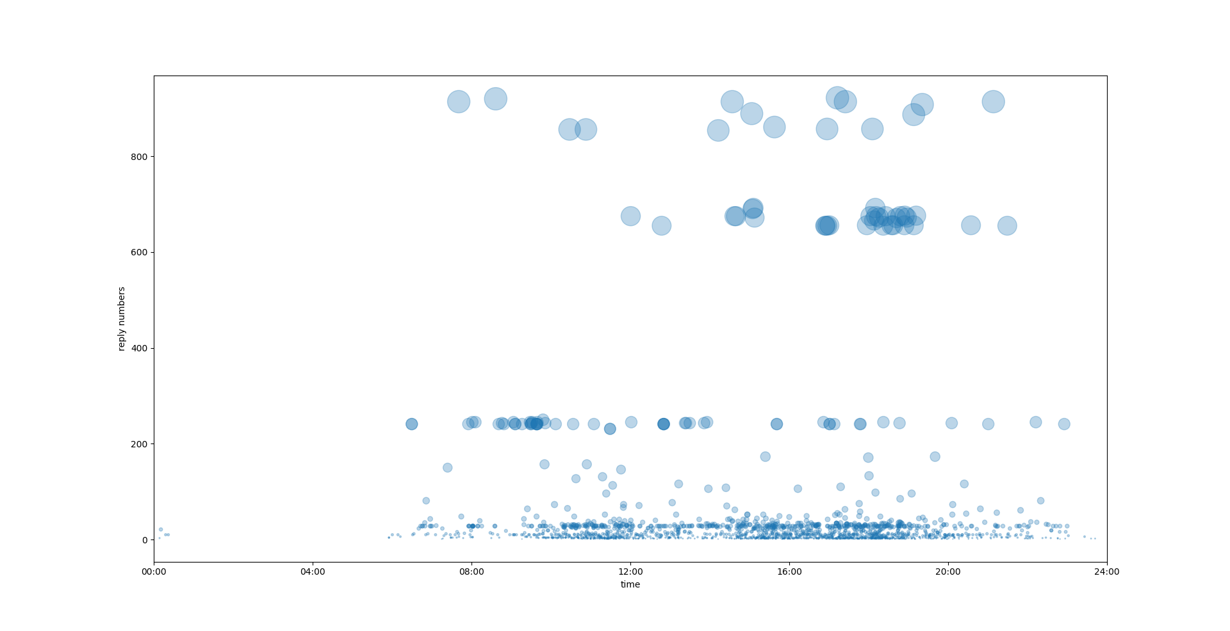
总结结论(1)
从散点图也可以看出聚类的结果是十分合理的，并且从散点图中又发现了一些别的有趣的信息，例如8：00到10：00的250字符左右的消息很集中，并且在17：00到19：00点这个时间段600字以上回复很集中。

Slide 6
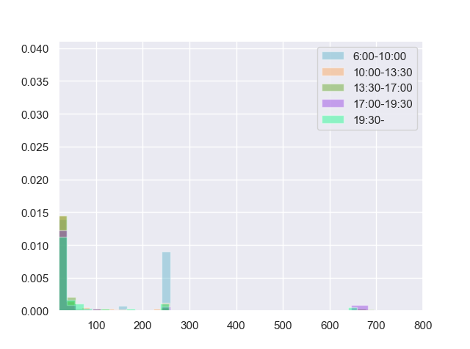
把五类时间段，20字符以上回复数的直方图都画在一个图上作比较，并结合散点图，能明显看出8：00-10：00这个时间段的250字左右的回复量远远大于其他时段。

